Slide 1
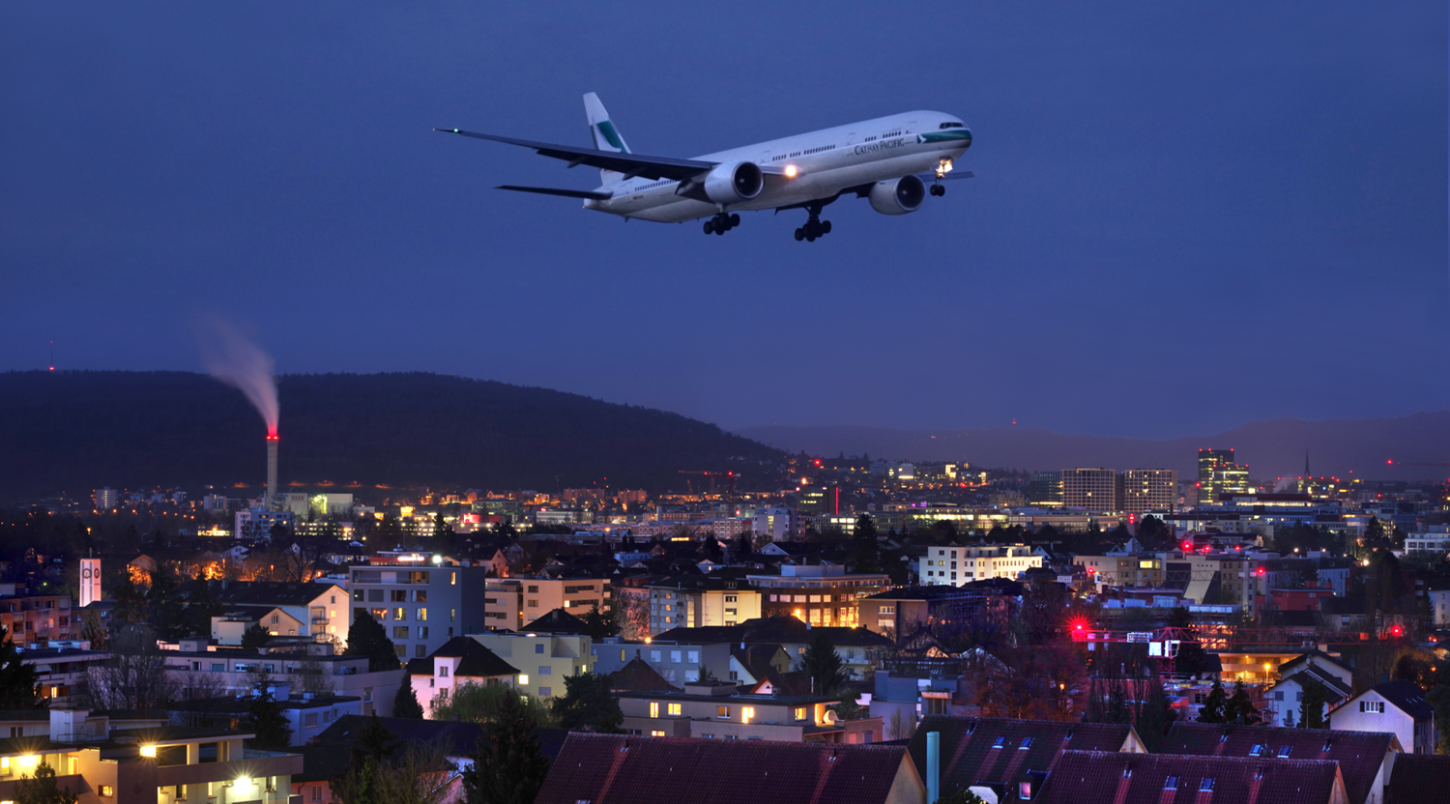
Was ist Lärm? Wie misst man ihn? Wieviel Lärm gibt es in ZRH?
Martin Bissegger, Leiter Lärmmanagement, Flughafen Zürich AG
August 2020

Slide 2
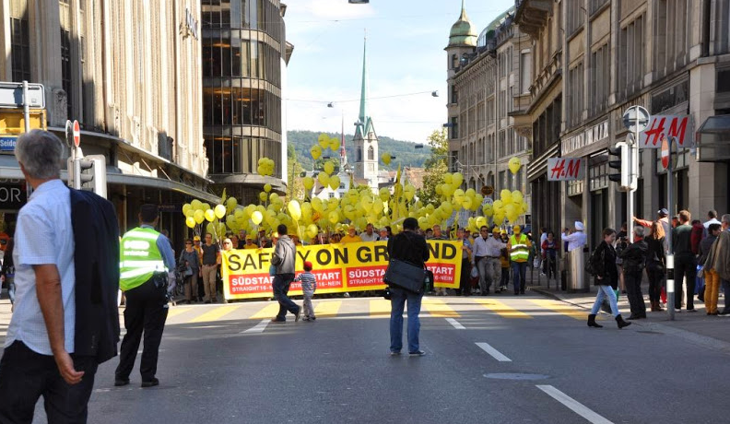
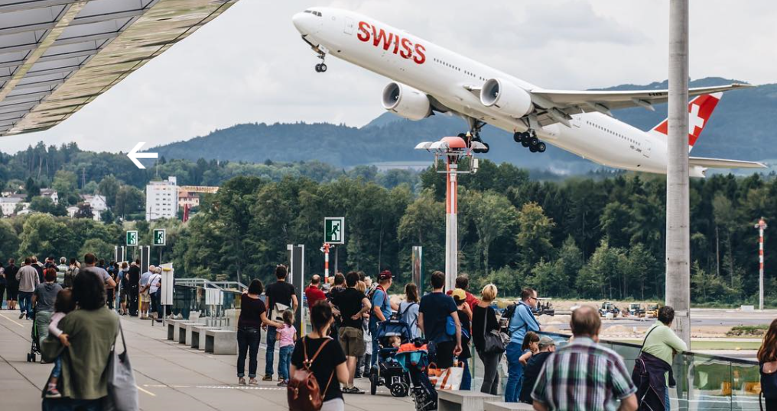
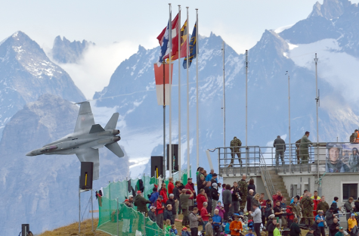
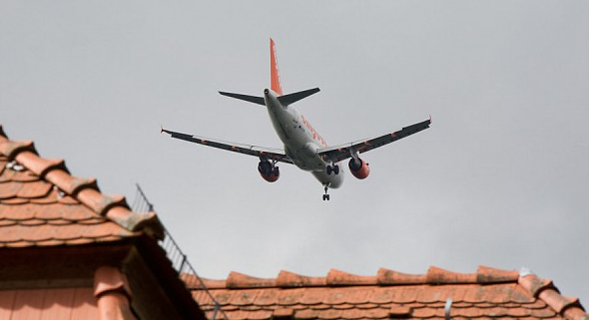
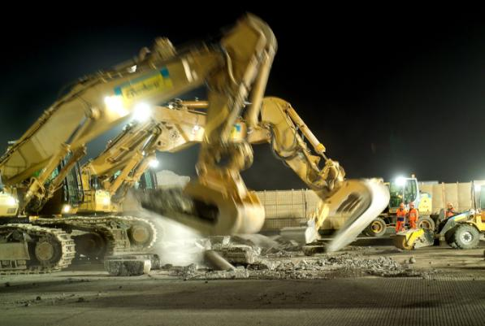
Fluglärm – ein kontroverses Thema

Slide 3
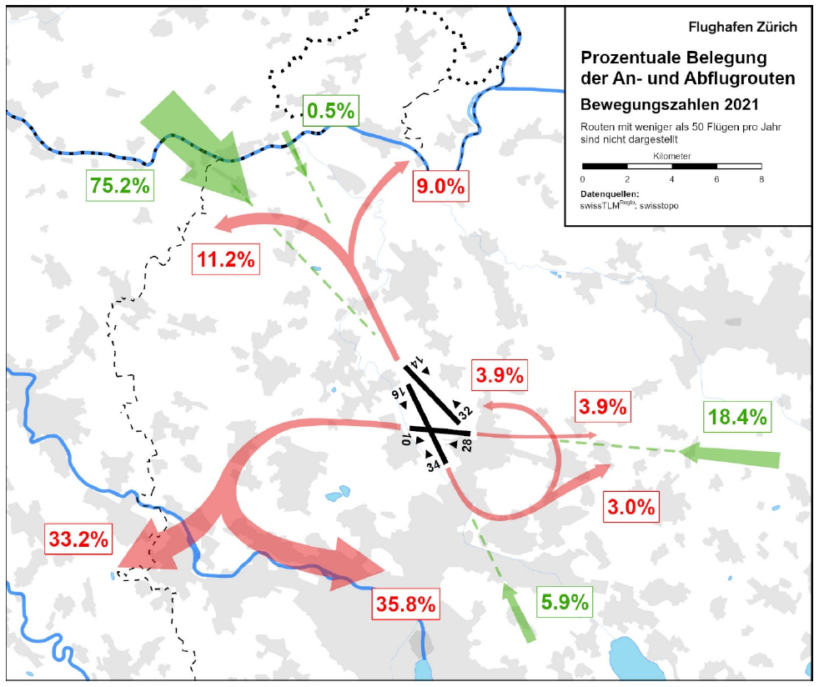
Flugbetrieb 2021
4’422 Nachtflüge (+40%) von 22.00-06.00 Uhr und 75 Ausnahmebewilligungen für Flüge während der Nachtflugsperre
Hauptprobleme:
Verspätungssituation nach 23.00 Uhr
Aktuelle Lärmbelastung übertrifft bei Vollbetrieb rechtlich zulässigen Lärm (vBR, SIL)

Slide 4
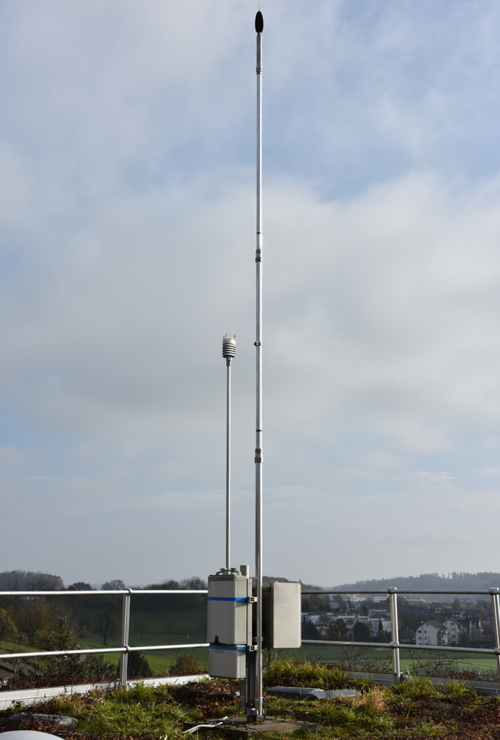
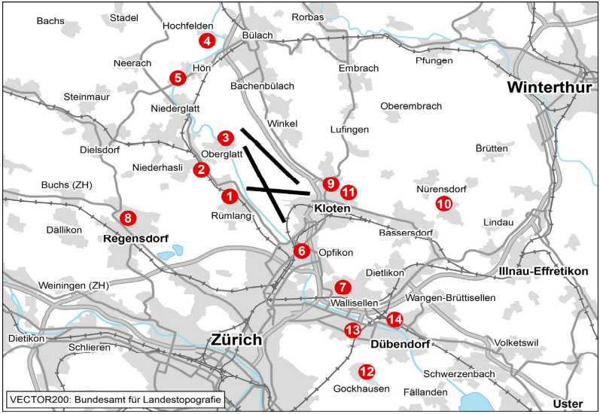
Permanentes Fluglärmmonitoring

Slide 5
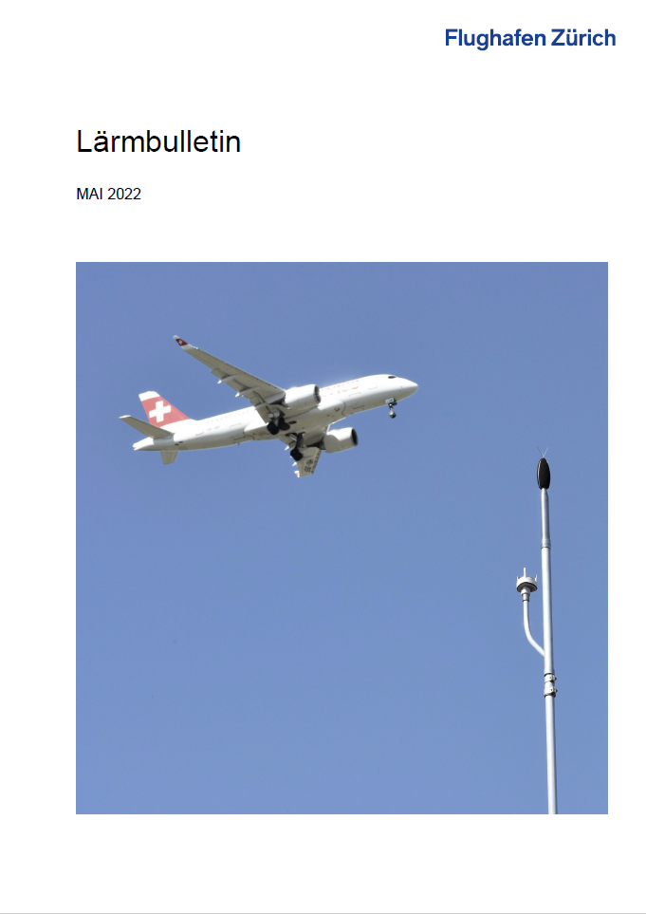
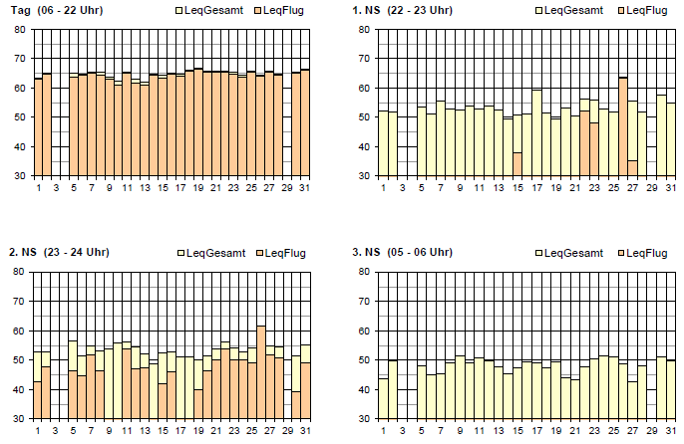
Publikation der Ergebnisse im monatlichen Lärmbulletin

Slide 6
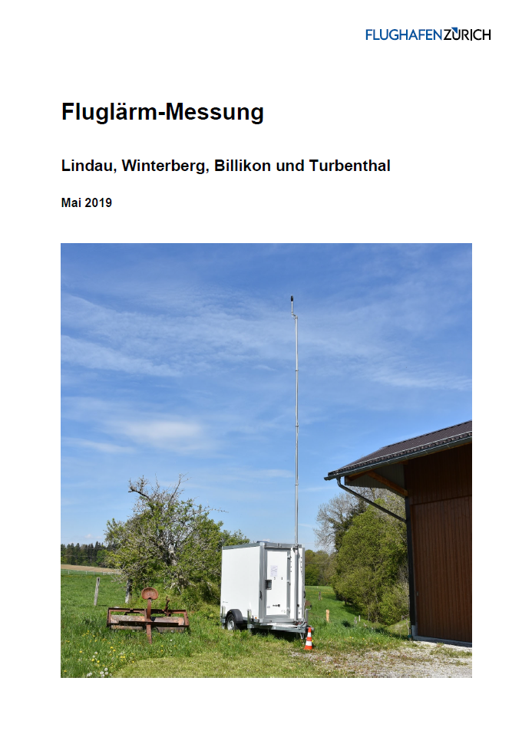
Temporäre Fluglärm-Messkampagnen

Slide 7
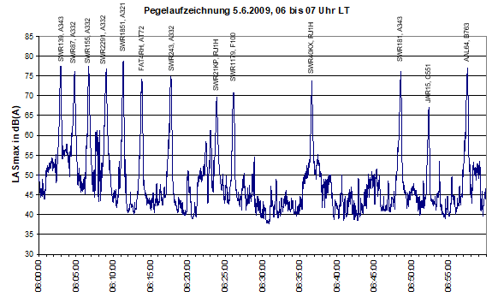
Lamax und Leq
Lamax +3dB → Knapp wahrnehmbare Veränderung +10dB → Verdoppelung des empfundenen Tons
Leq +3dB → Verdoppelung der Energie resp. des Verkehrsaufkommens
+10dB → Verzehnfachung der Energie resp. des Verkehrsaufkommens

Slide 8
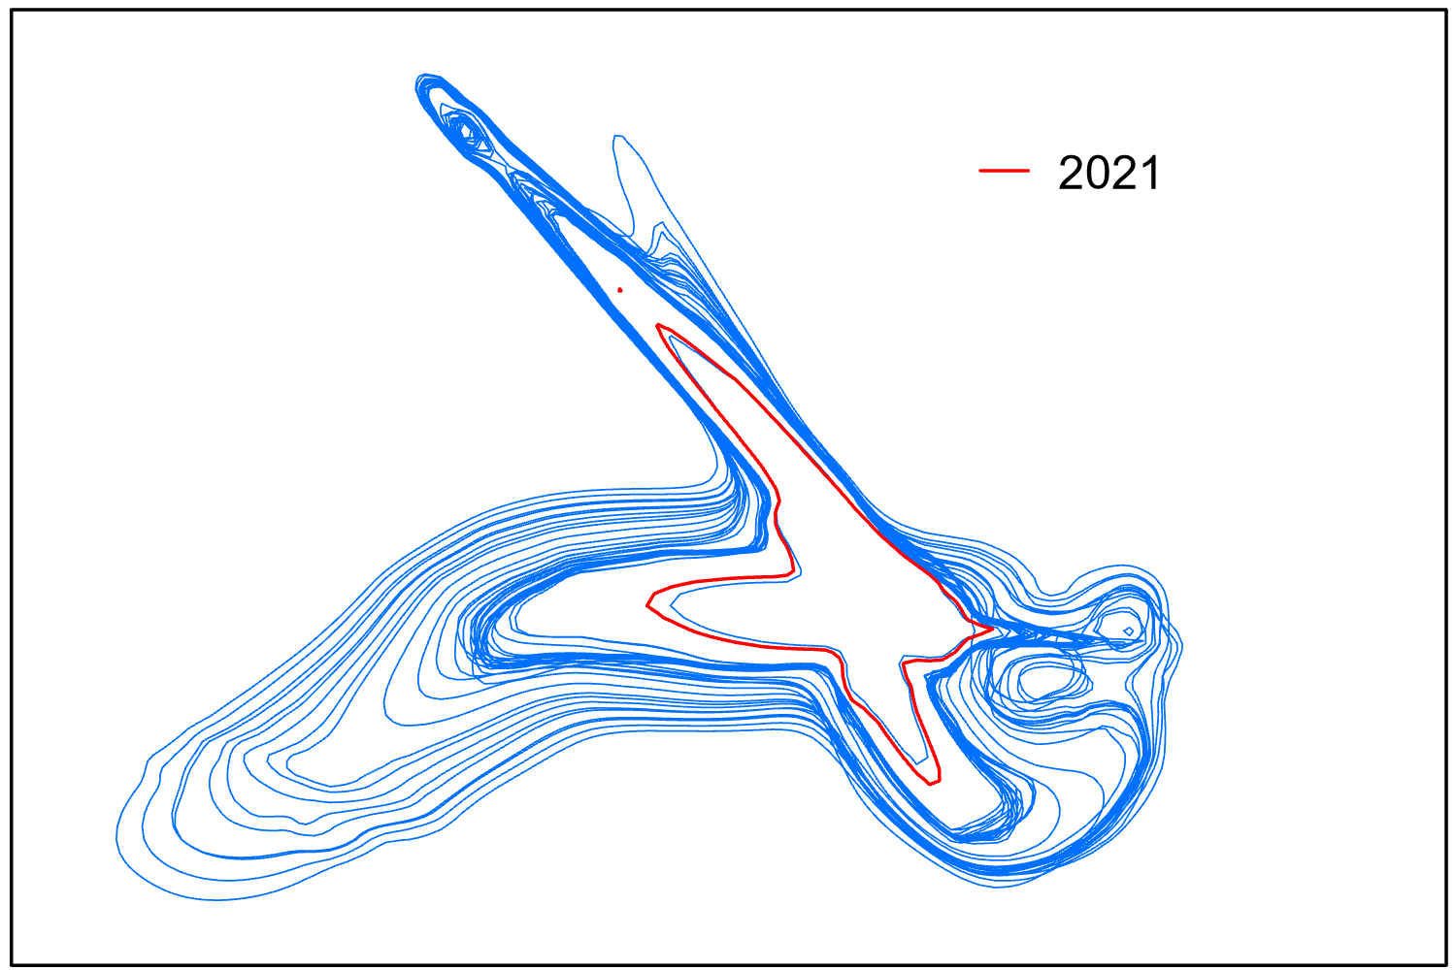
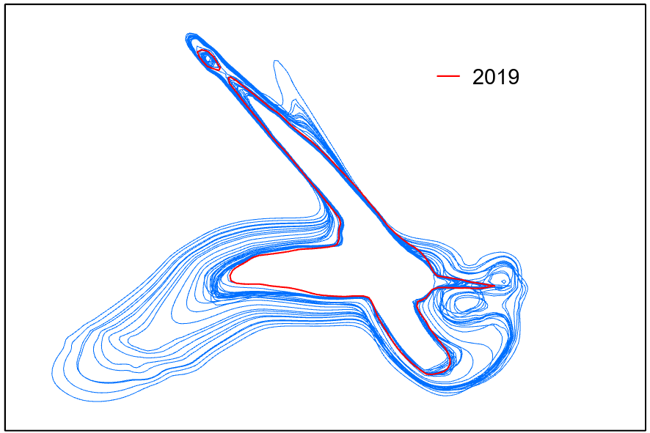
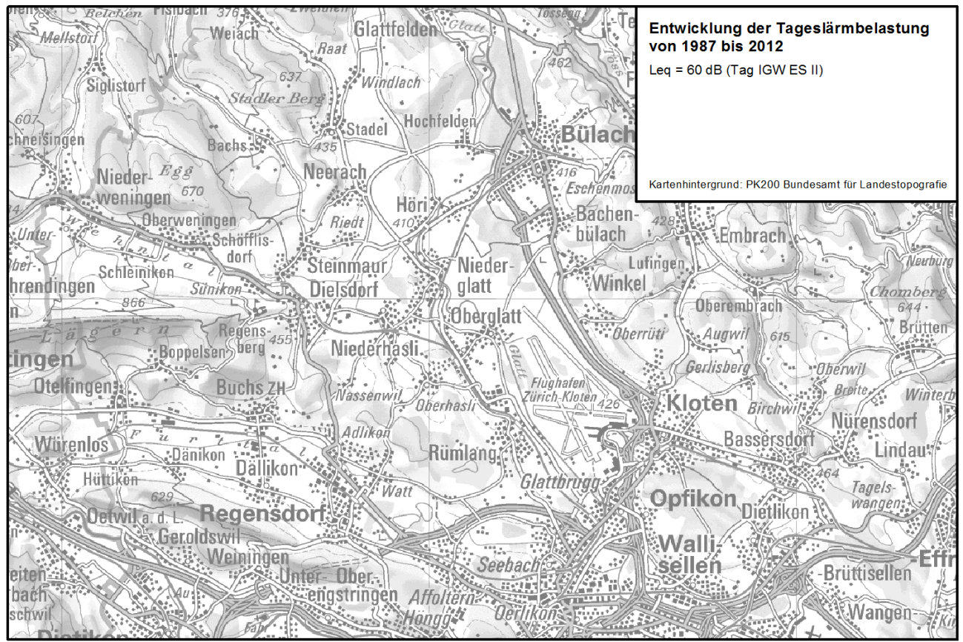
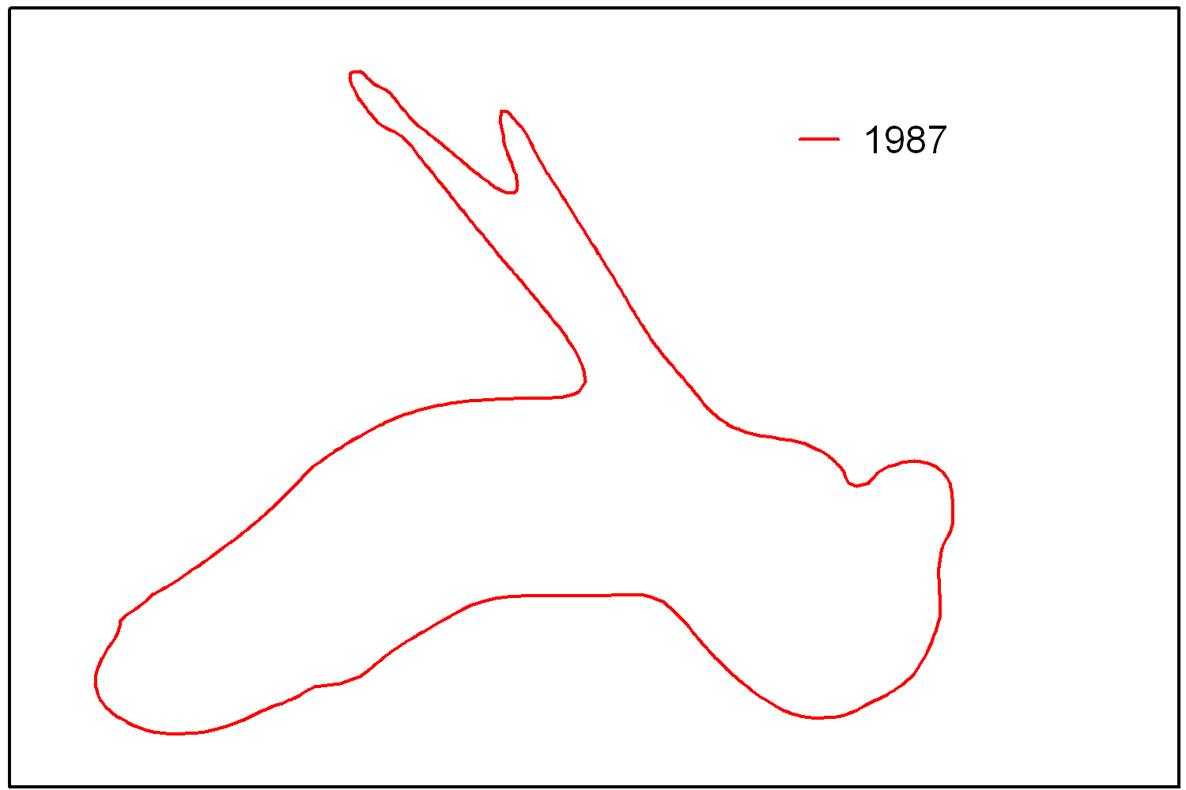
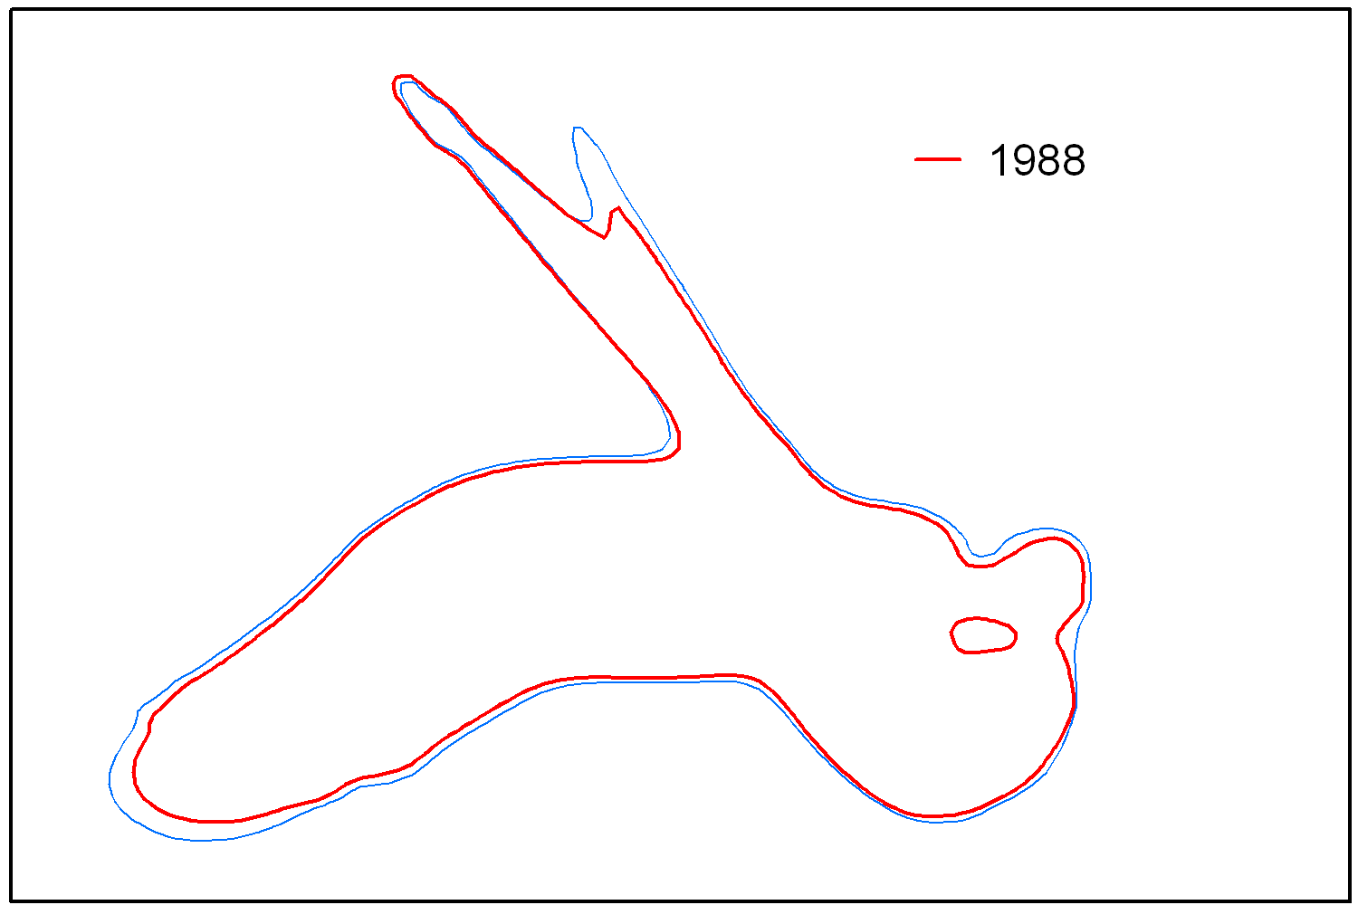
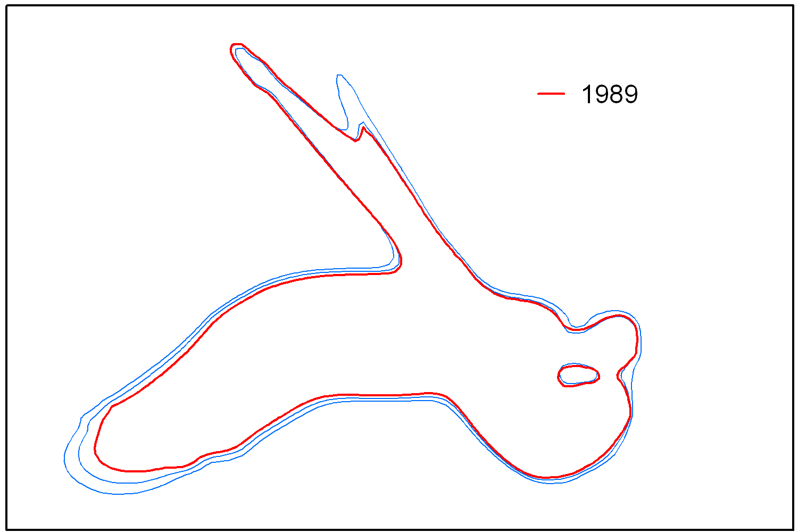
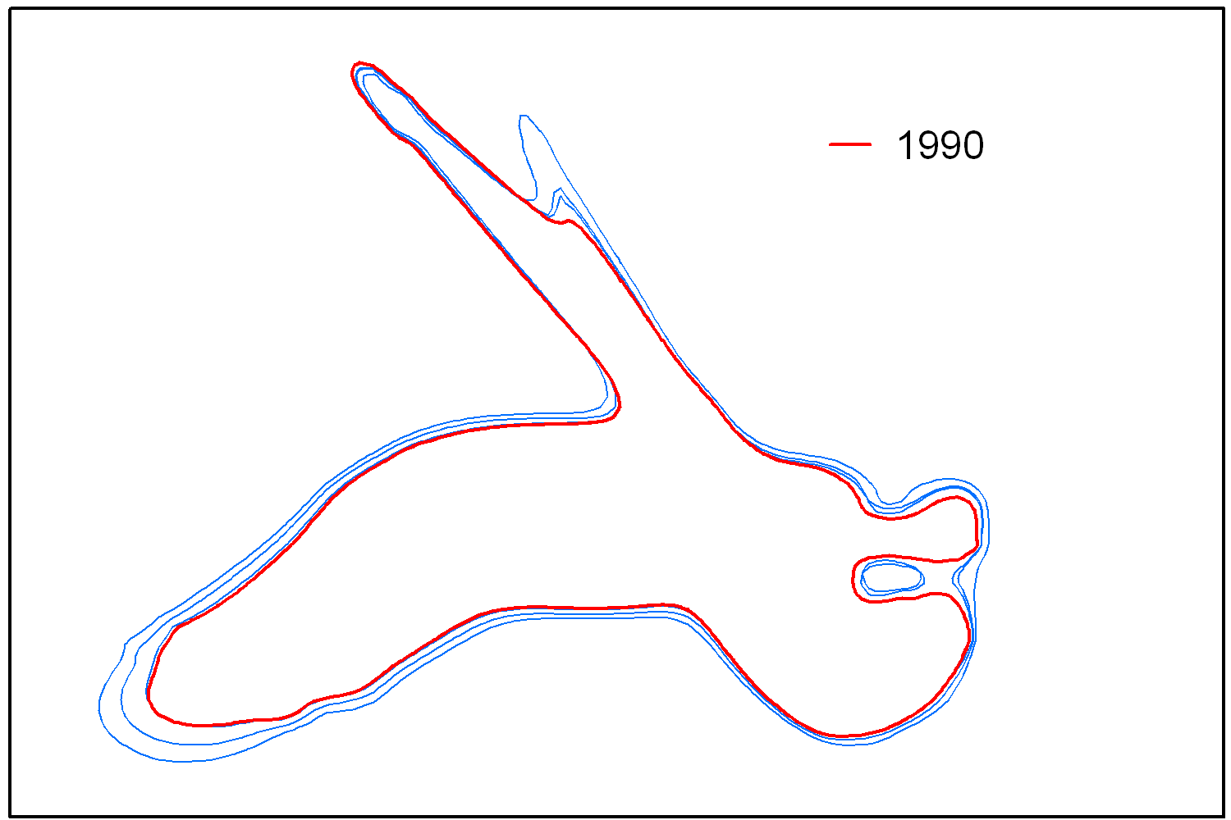
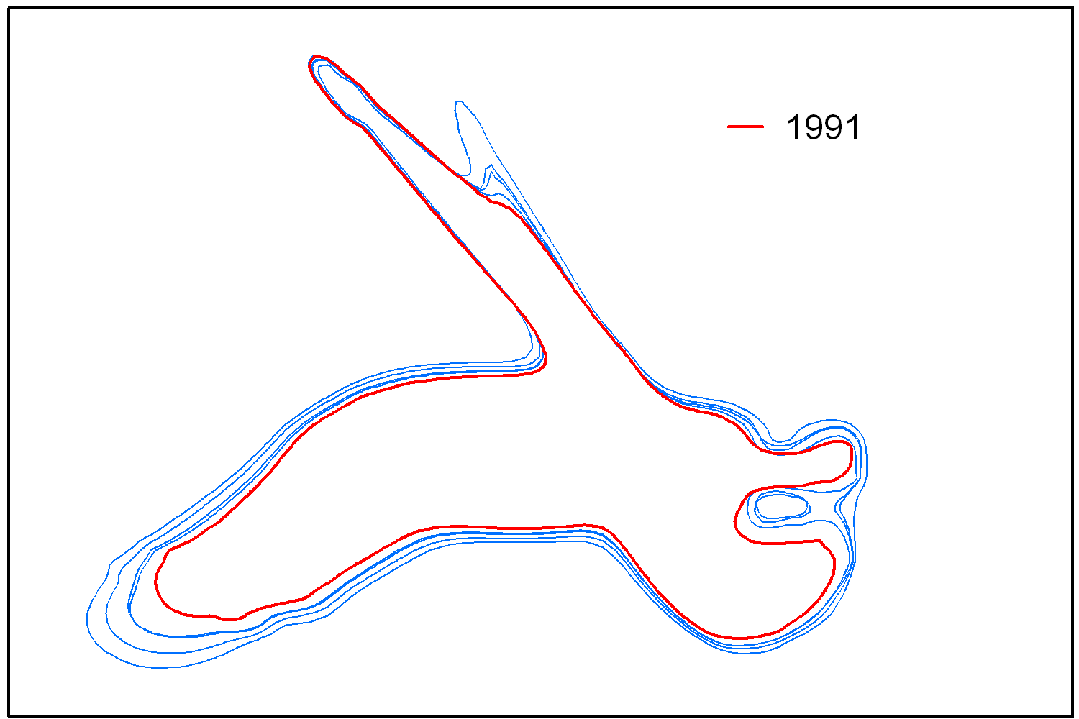
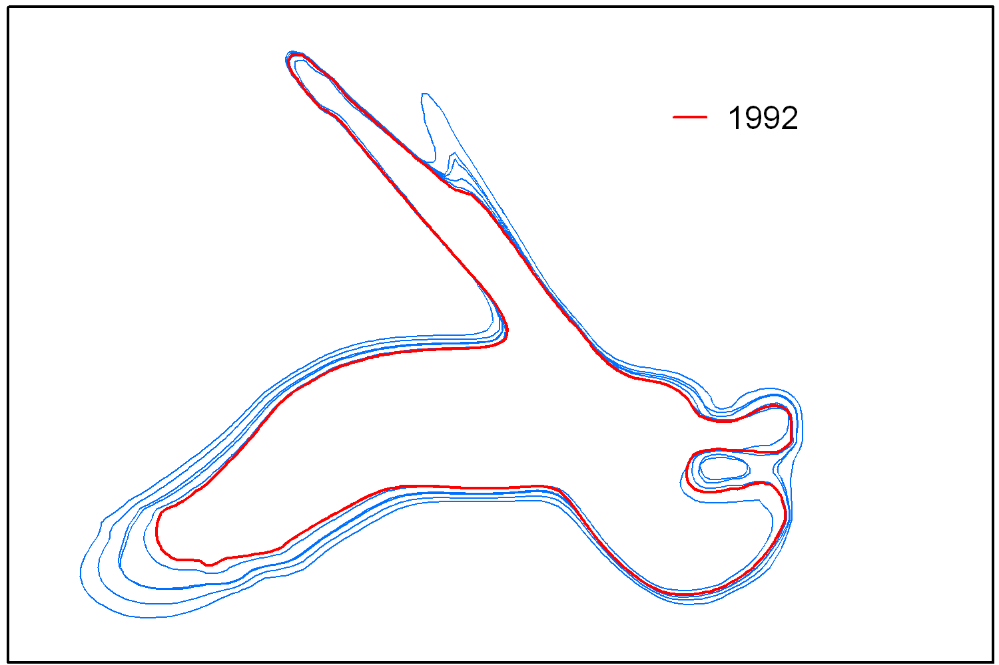
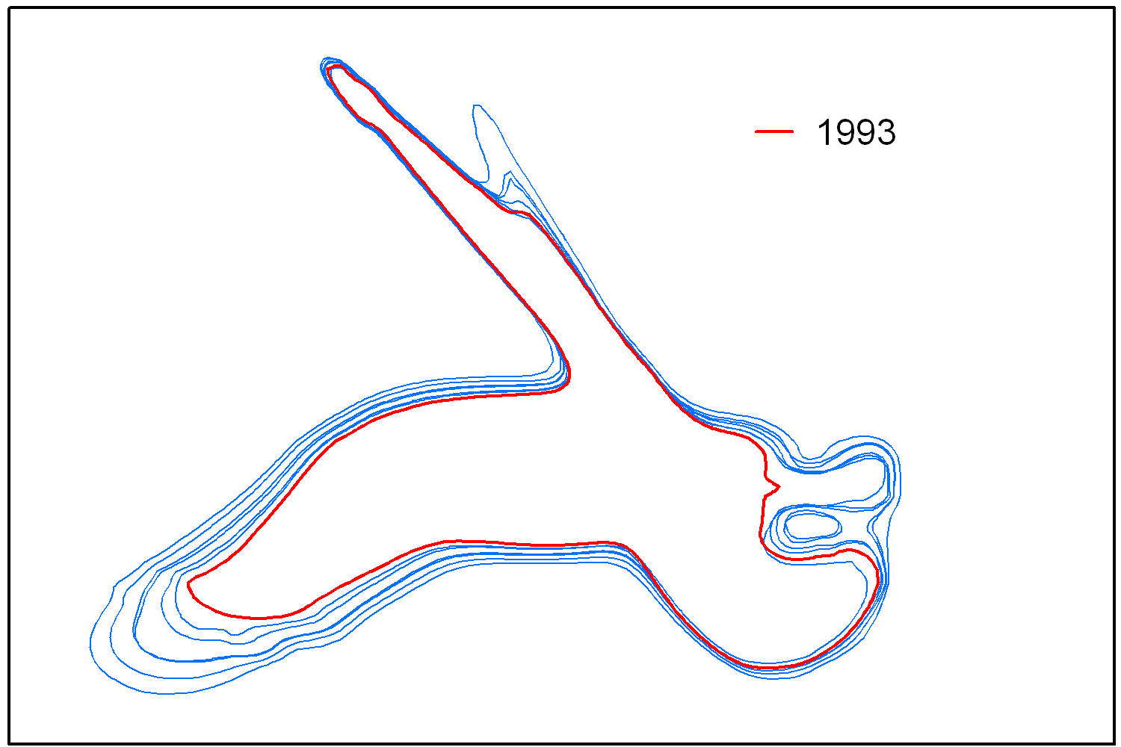
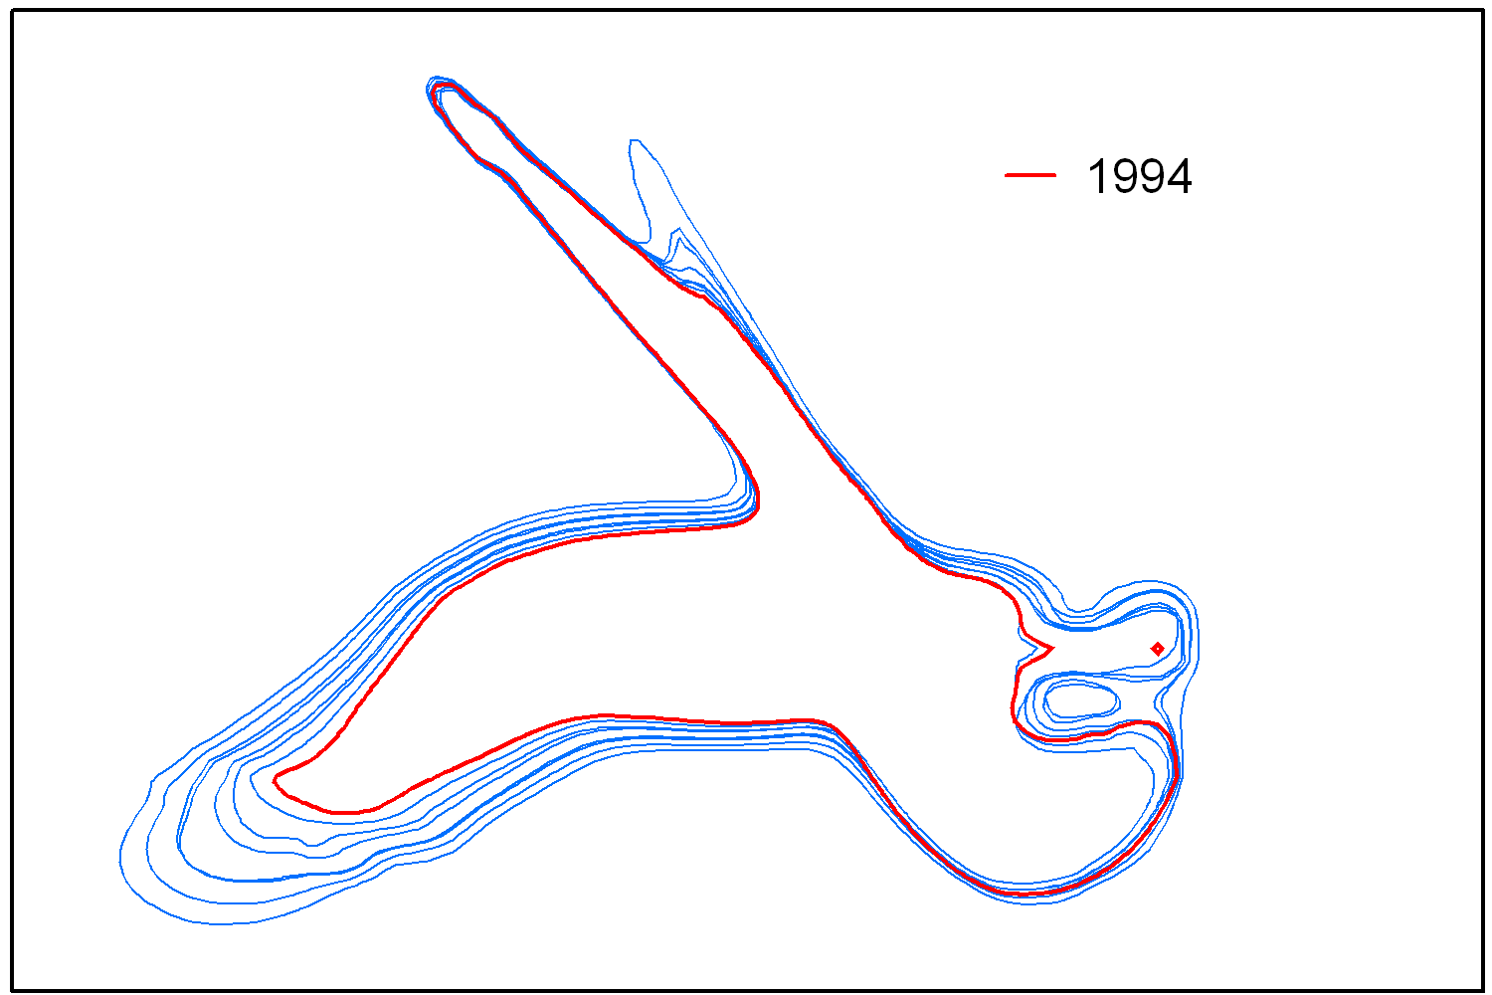
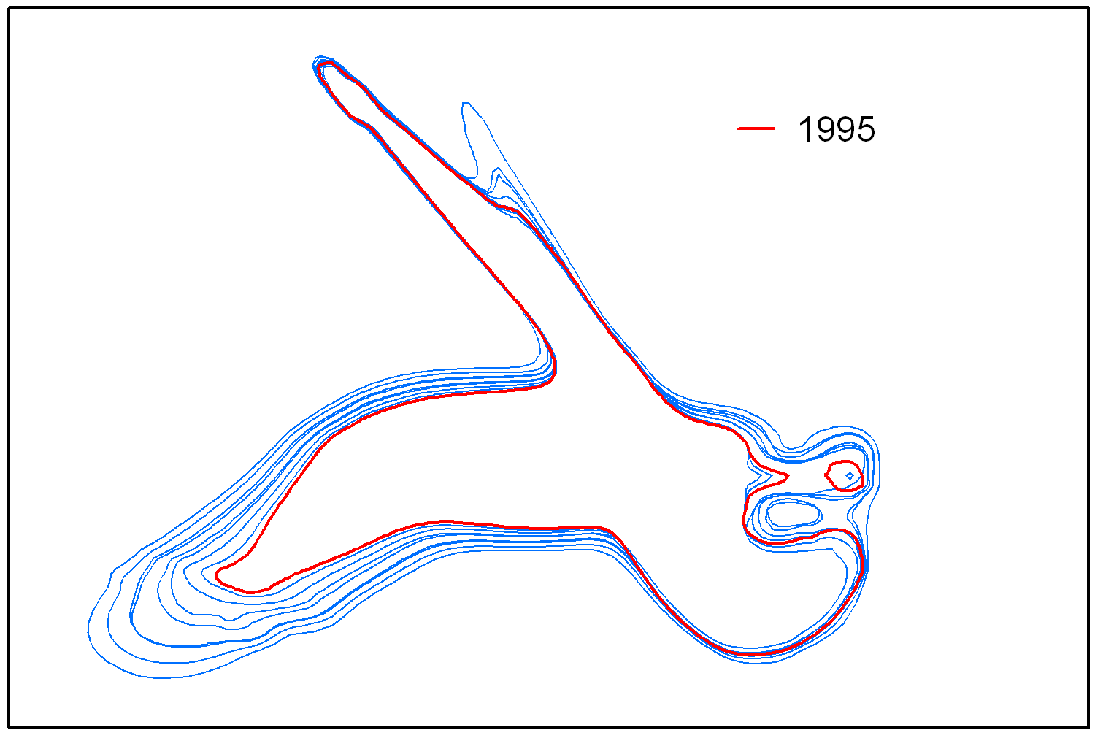
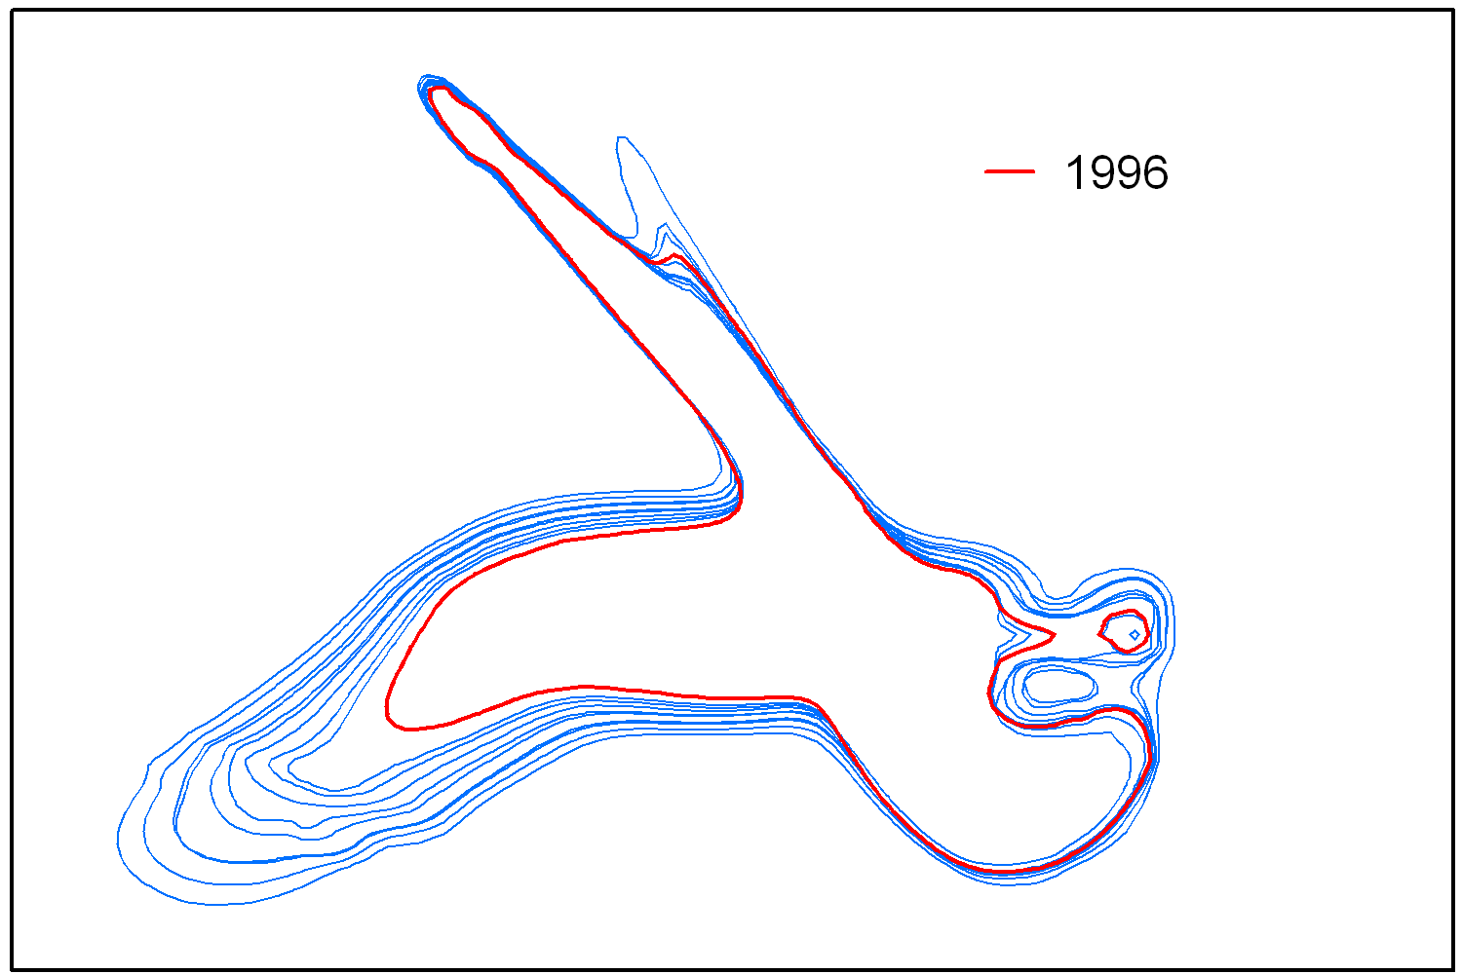
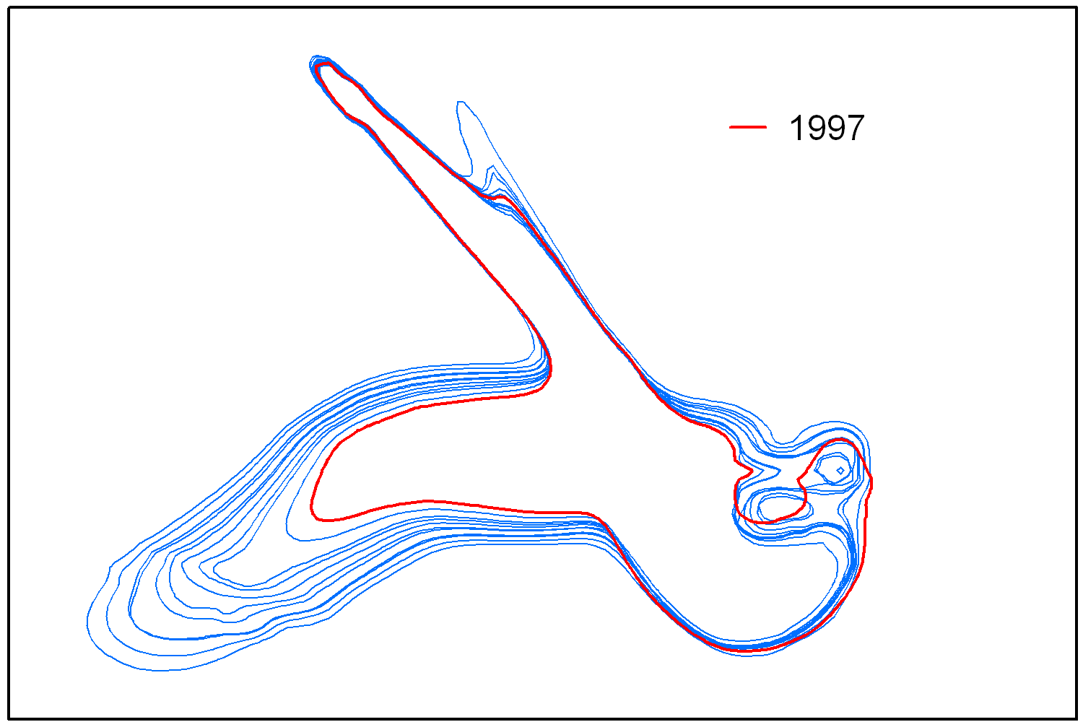
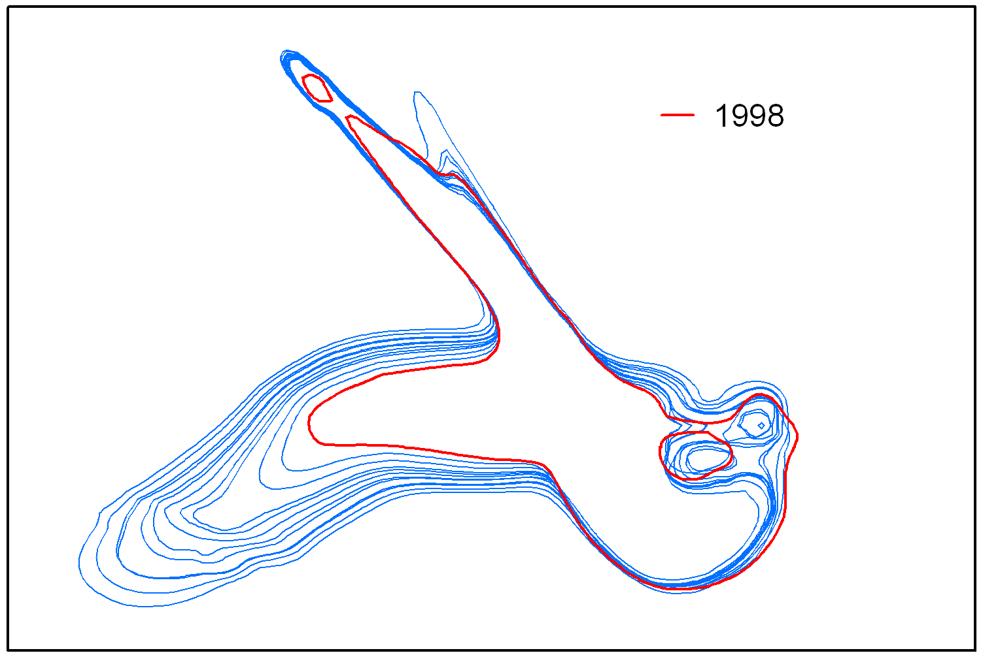
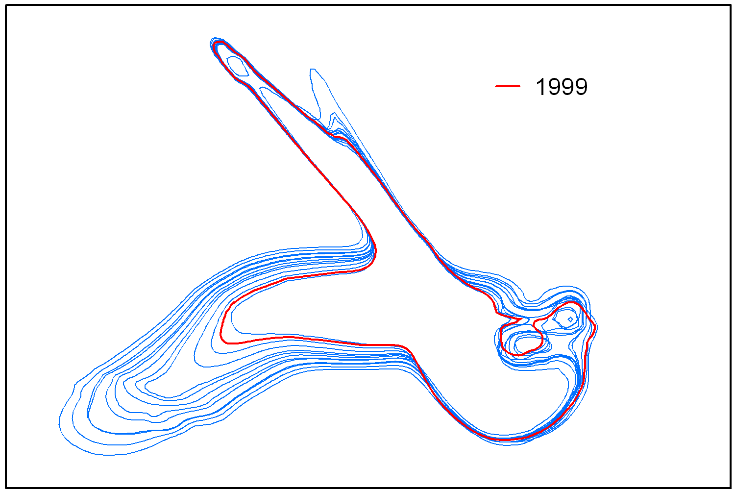
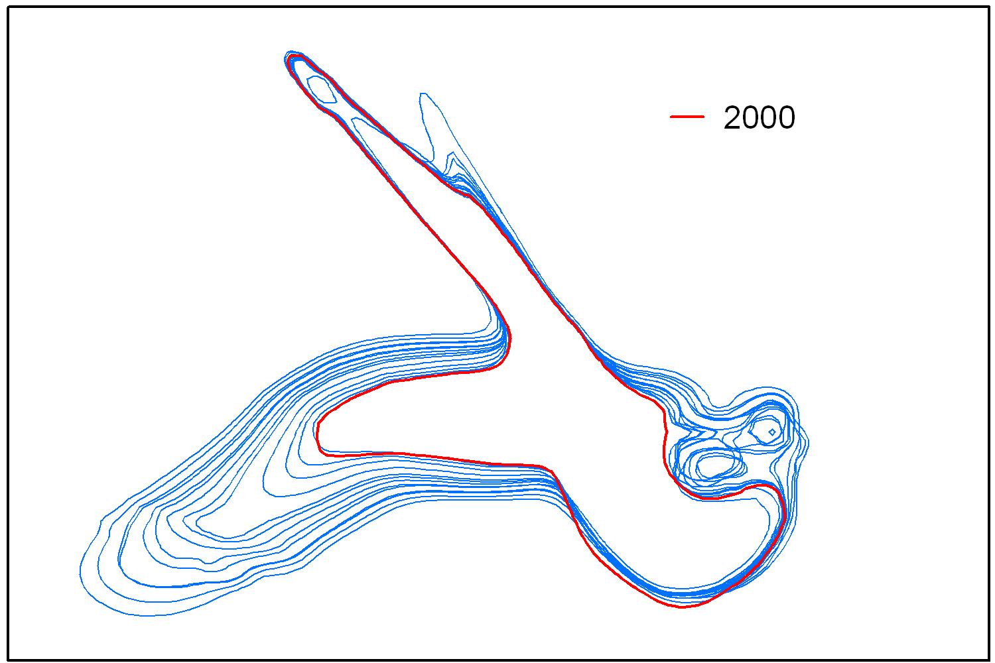
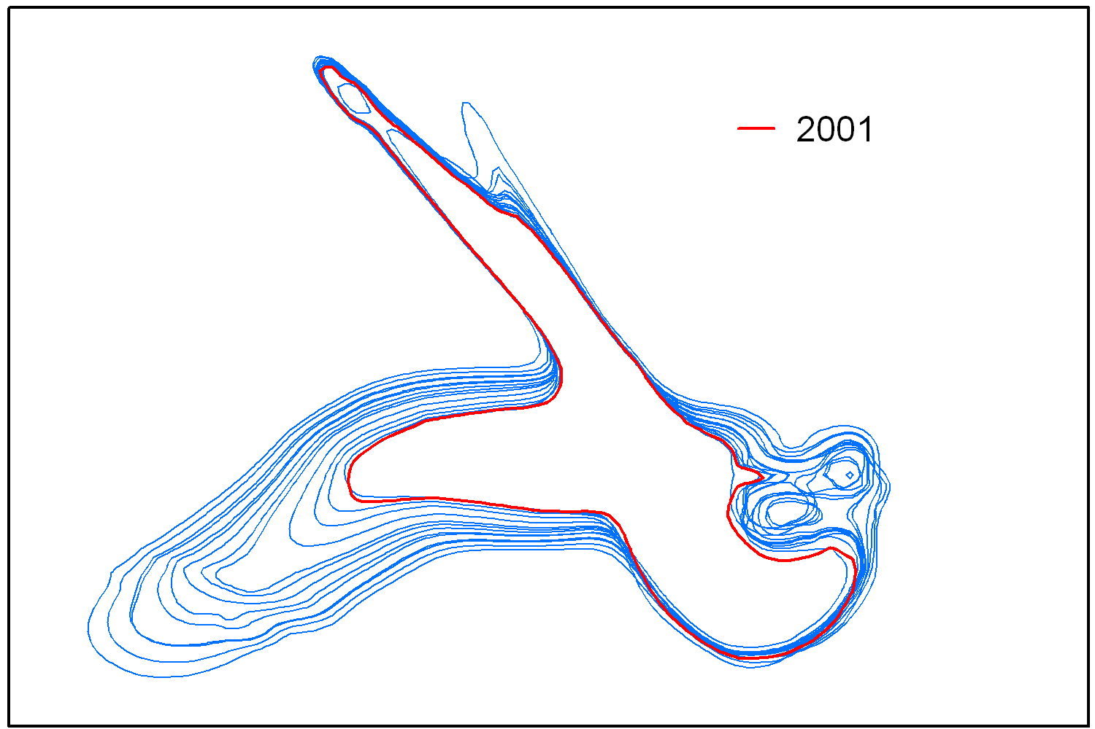
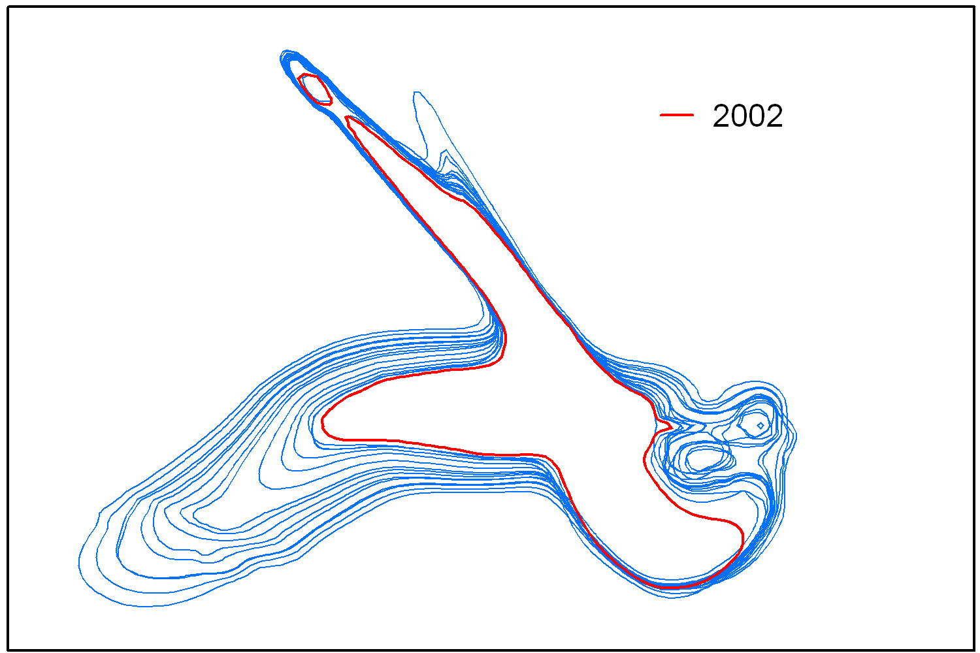
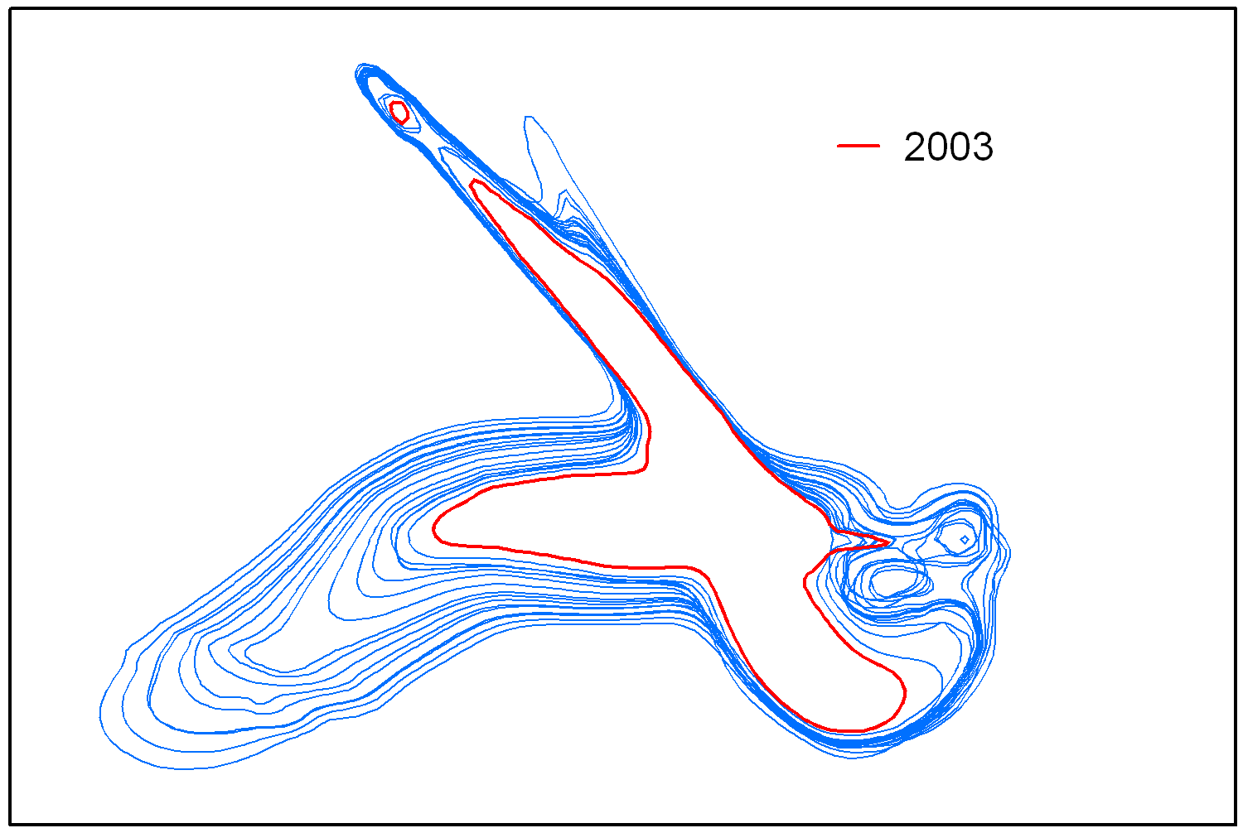
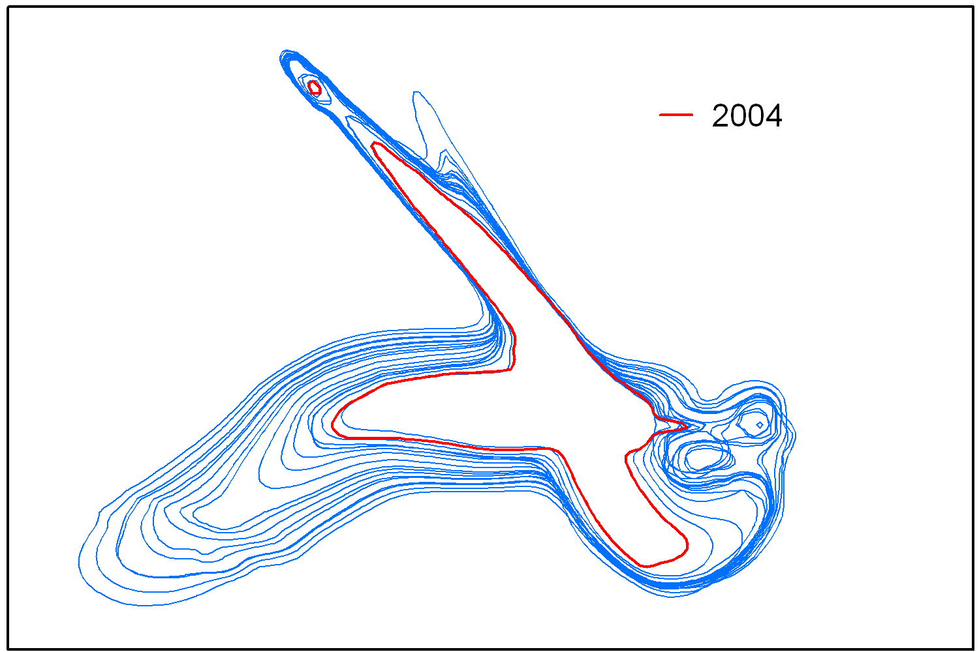
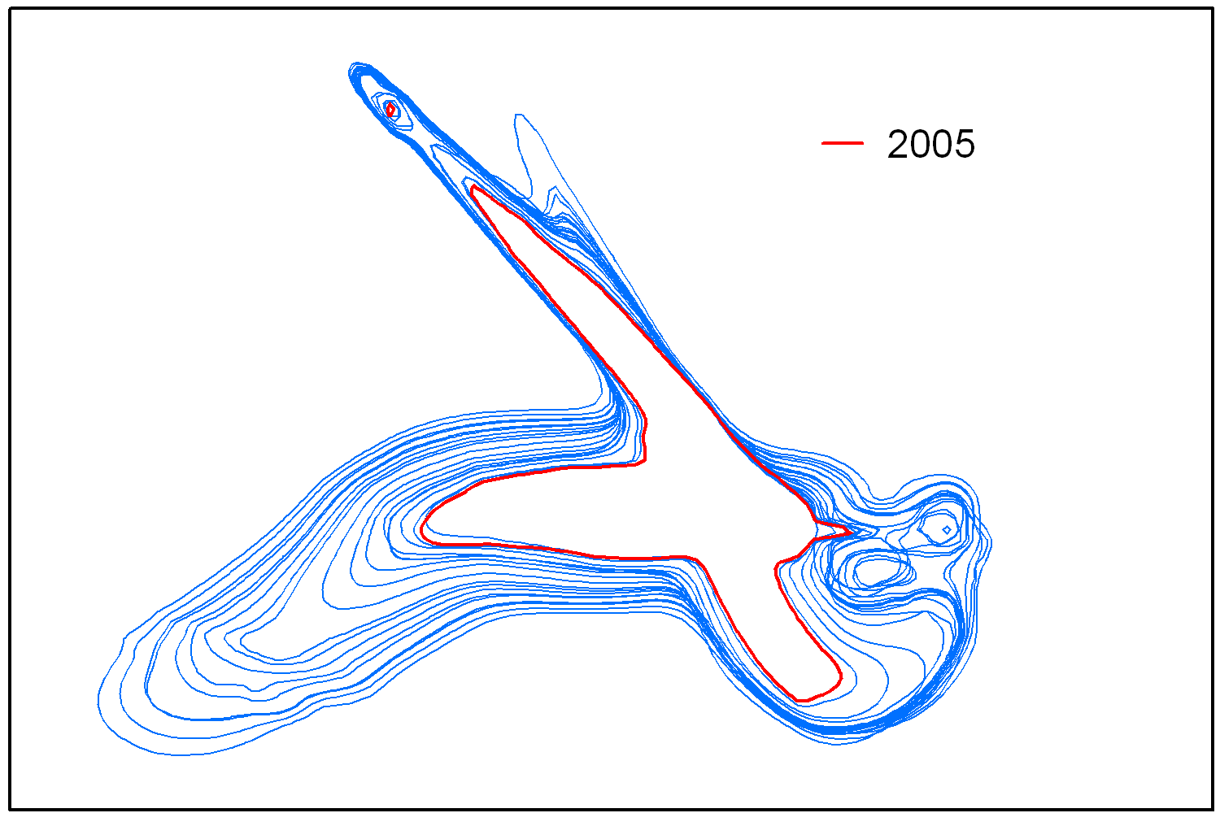
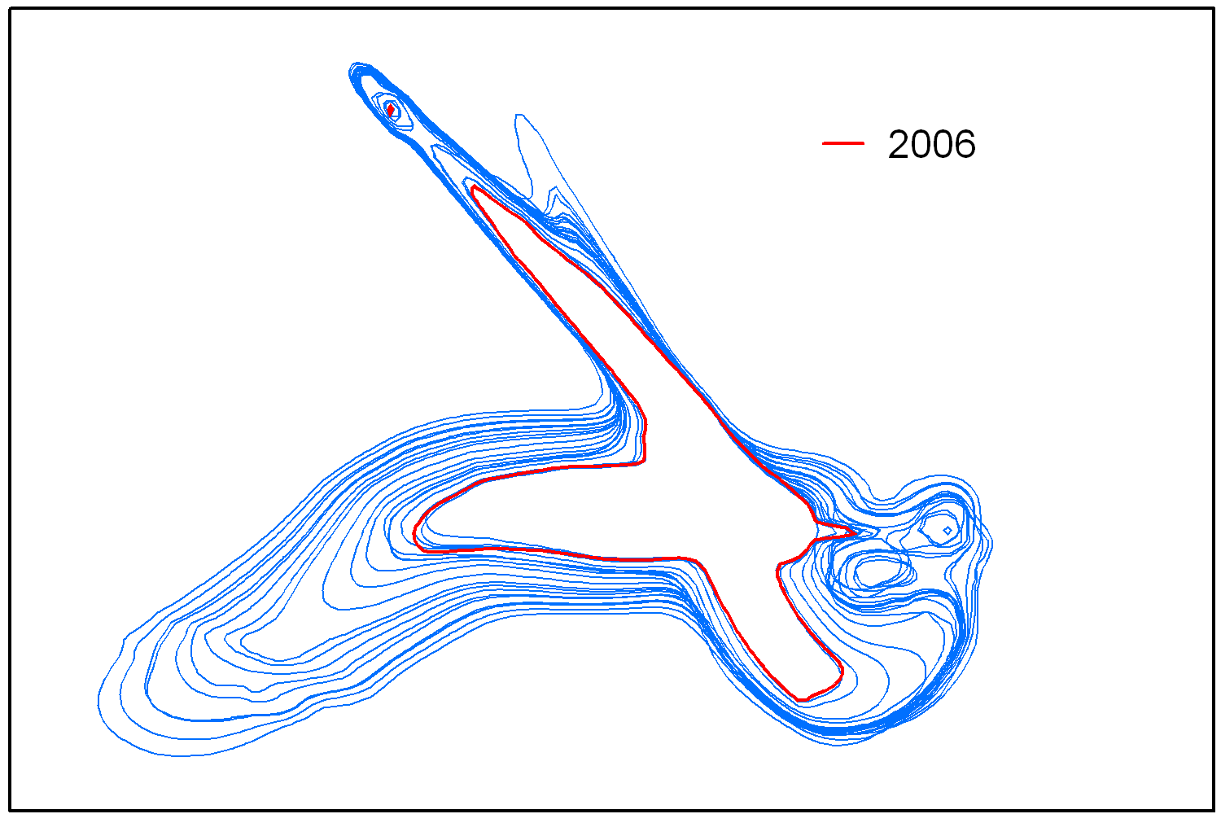
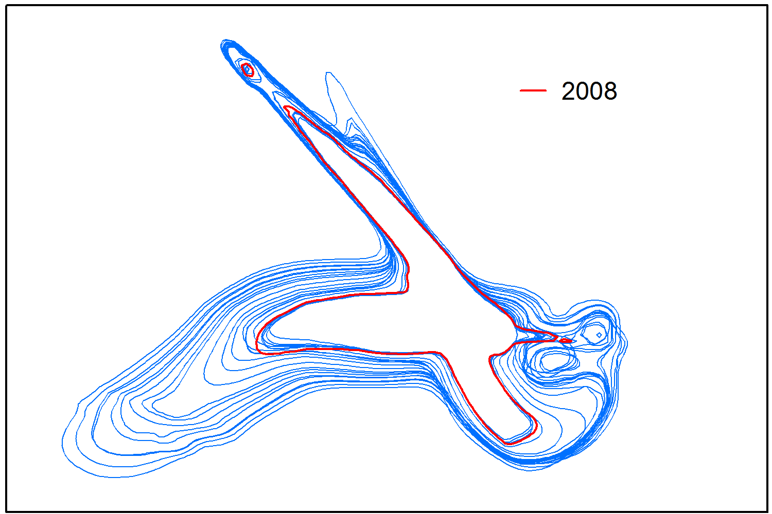
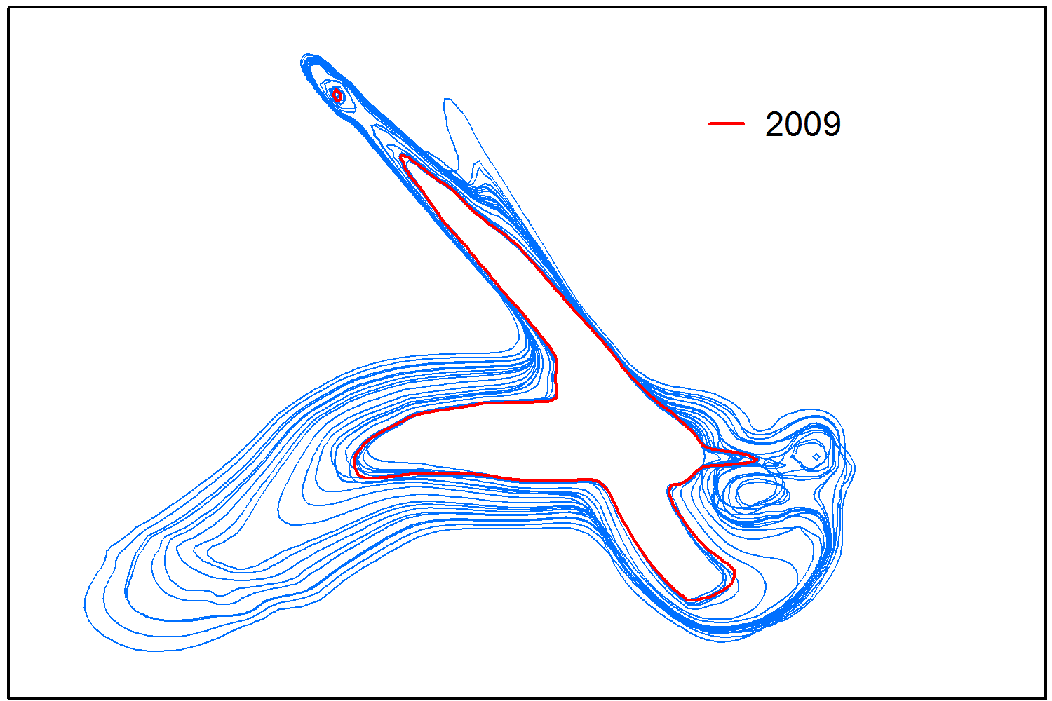
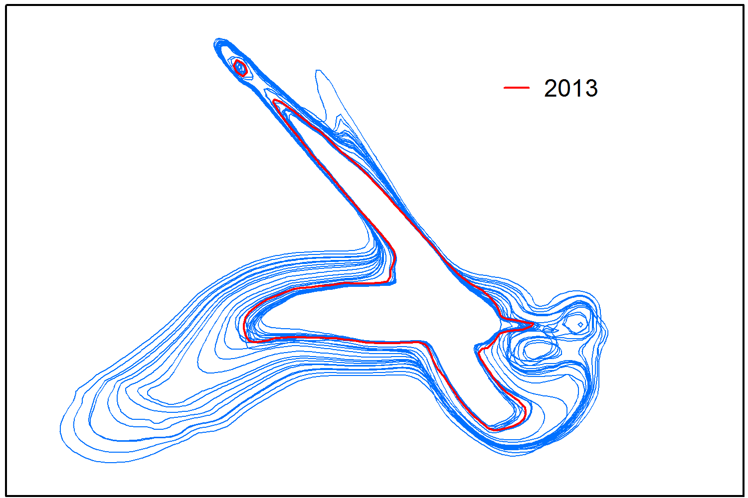
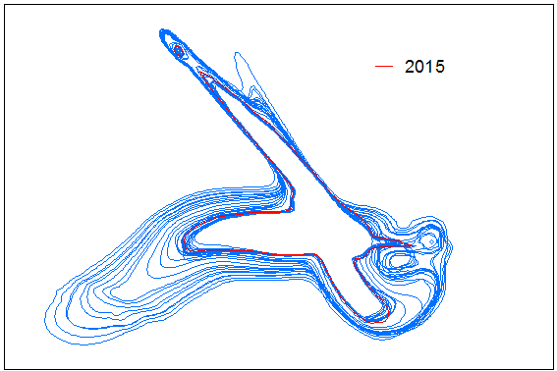
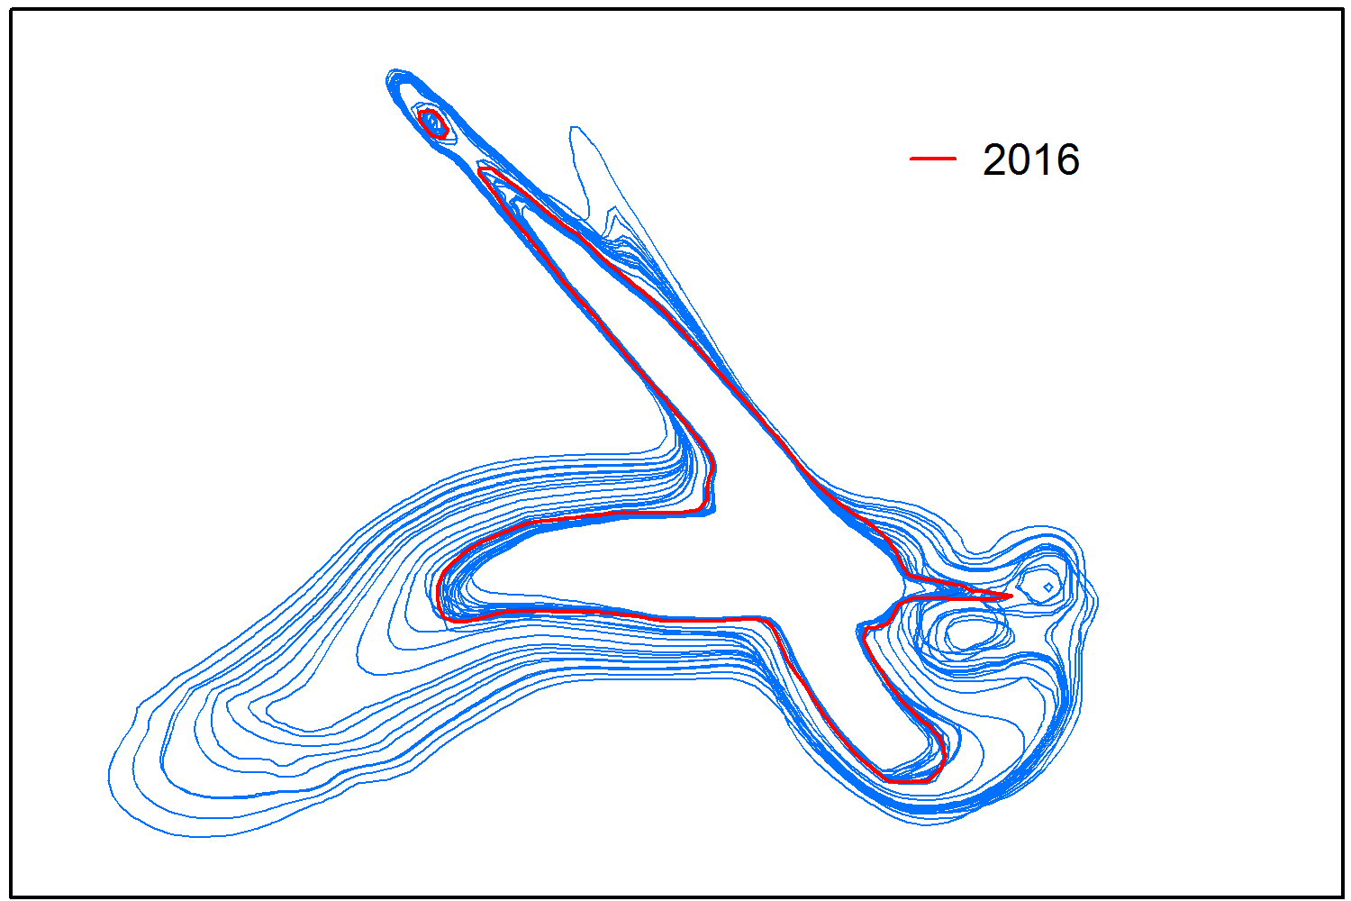
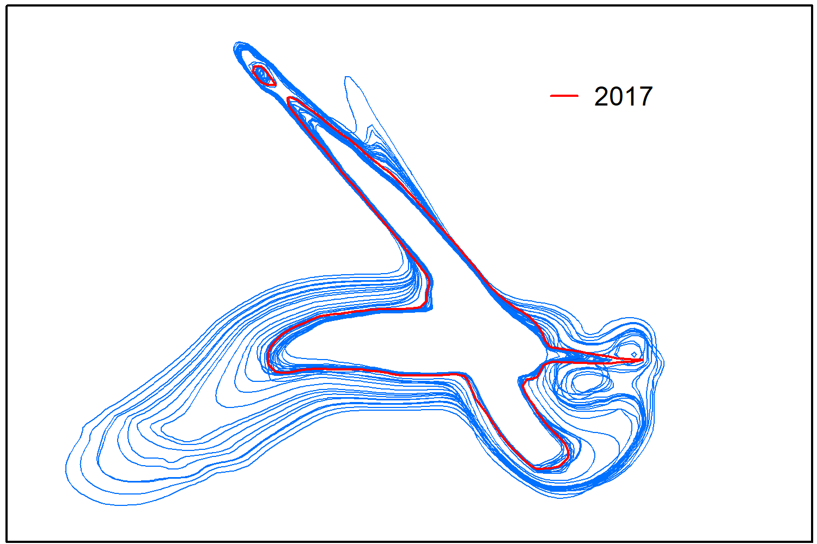
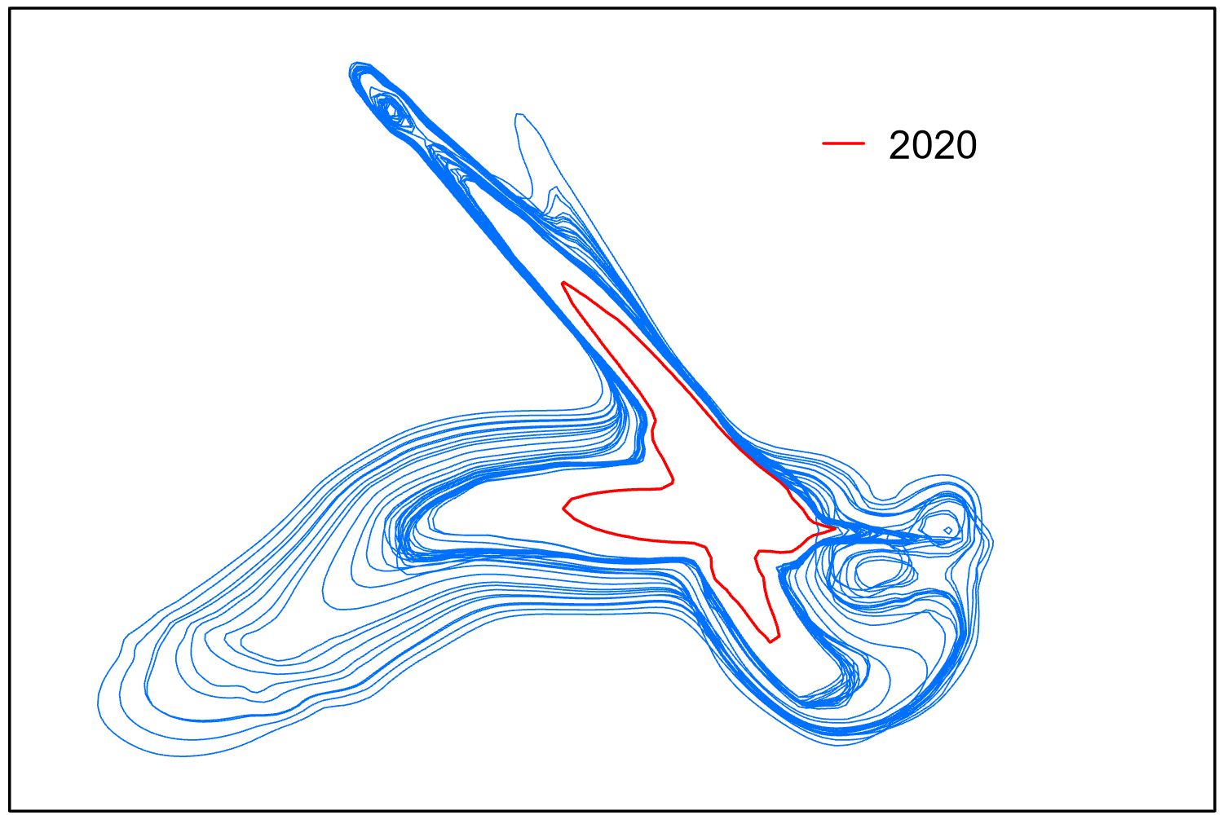
Entwicklung Taglärm 1987 bis 2021
Tagflugbewegungen (pro Jahr)
Entwicklung der Tageslärmbelastung
von 1987 bis 2014
1987: 179‘163
1988: 193‘909
1989: 204‘309
1990: 214‘470
1991: 216‘313
1992: 227‘615
1993: 228‘994
1994: 236‘977
1995: 238‘232
1996: 251‘209
1997: 271‘147
1998: 281‘808
1999: 296‘379
2000: 314‘714
2001: 299‘344
2002: 275‘999
2003: 262‘586
2004: 259‘091
2005: 258‘790
2006: 252'892
2007: 259'473
2008: 265'735
2009: 253‘477
2010: 258‘822
2011: 269‘434
2012: 259’335
2013: 252’223
2014: 254’088
2015: 253’588
2016: 256’788
2017: 257’955
2018: 264’692
2019: 262’357
2020: 108'082
2021: 127’931

Slide 9
Rückgang Leq während Covidpandemie: Tag (06-22 Uhr)
LEQ
-4.6dB
-3.2dB
-5.0dB
-3.5dB
-3.5dB
-5.2dB
-6.9dB

Slide 10
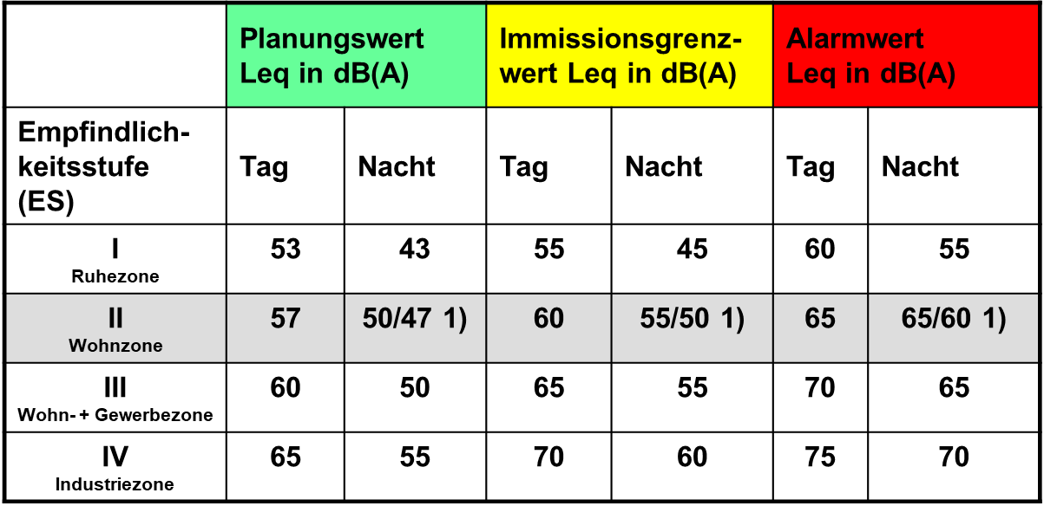
Fluglärm-Grenzwerte gemäss LSV
Die Nacht wird in drei Stunden aufgeteilt: 22-23, 23-24 und 05-06 Uhr
1) Der höhere Wert gilt für die 1. Nachtstunde von 22-23 Uhr

Slide 11
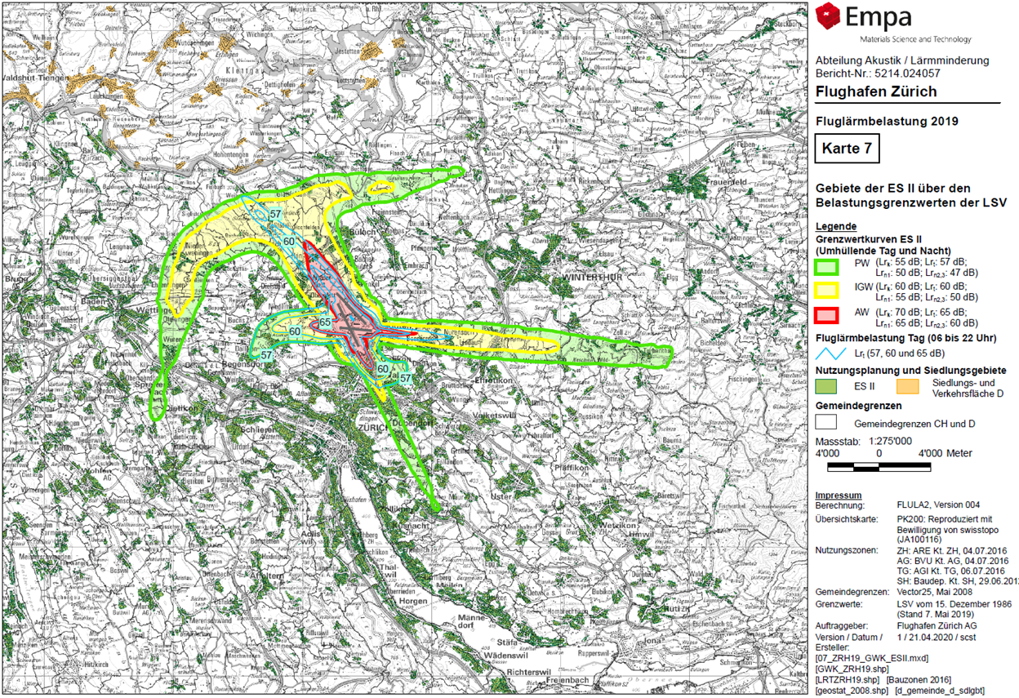

Slide 12
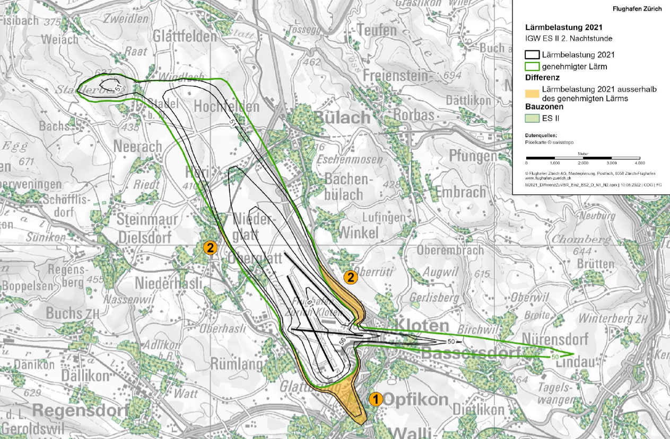
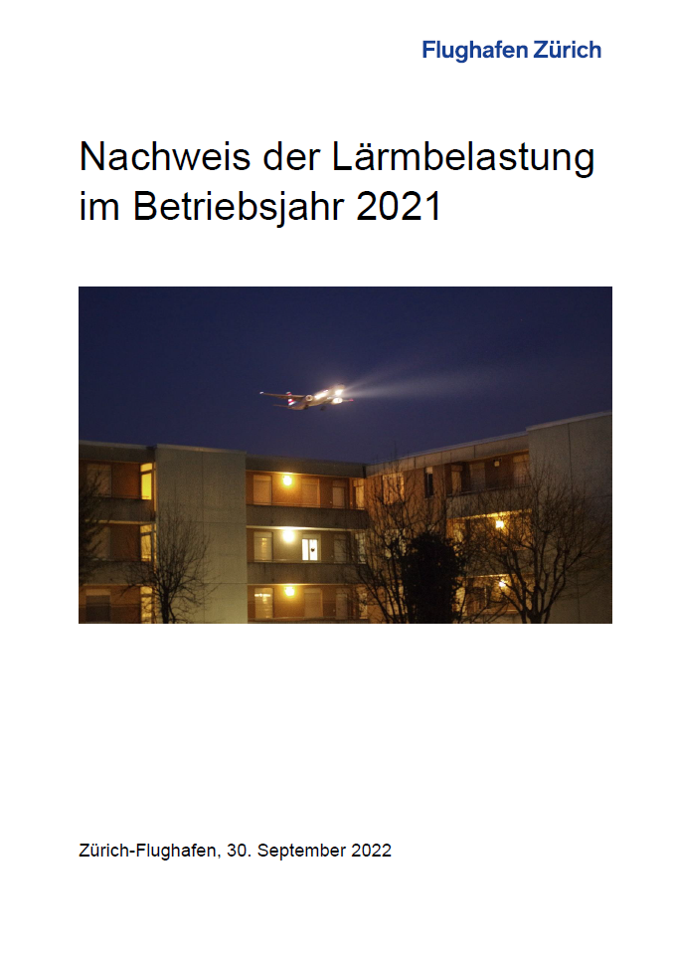
Jährliche Berichterstattung zuhanden BAZL

Slide 13
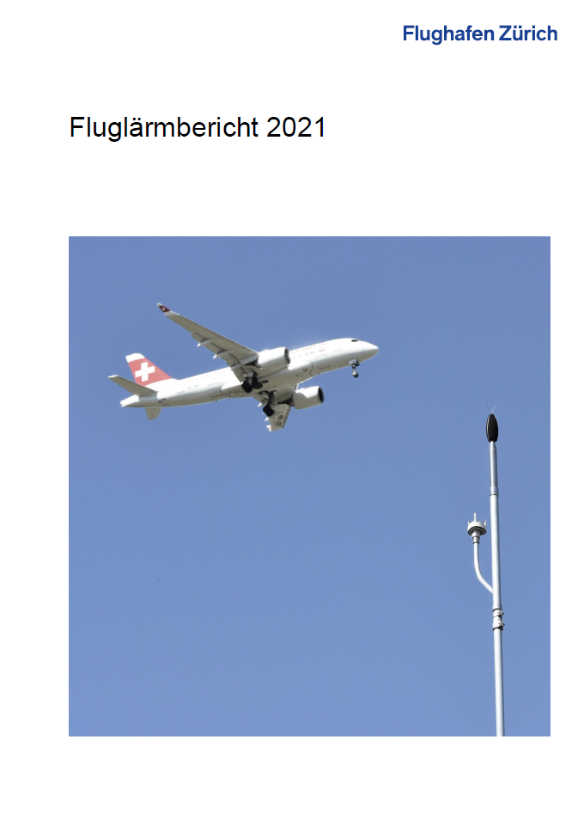
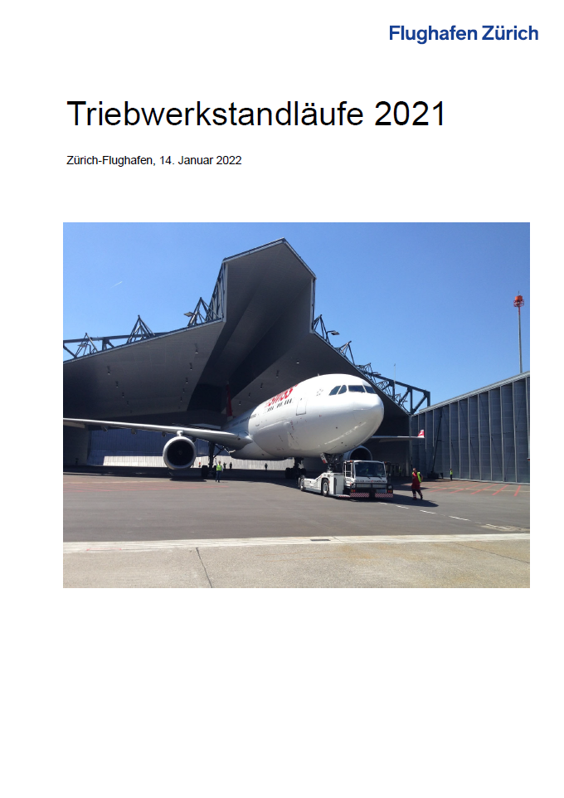
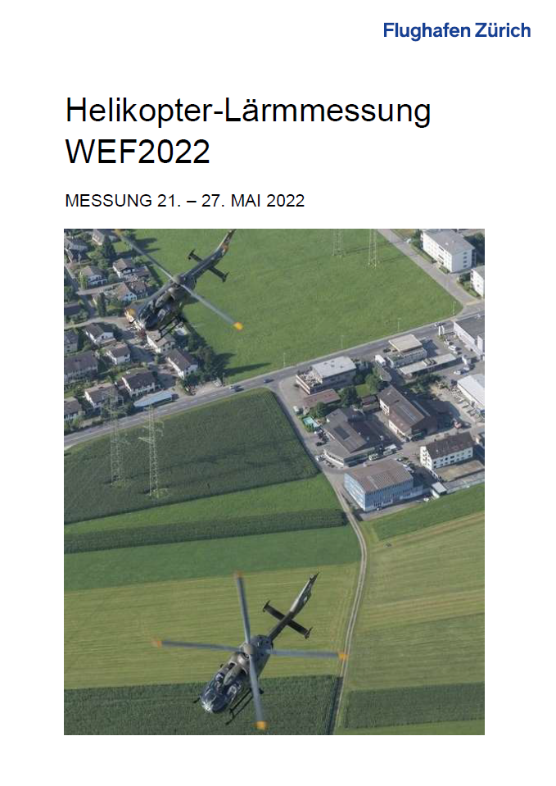
Lärmberichterstattung der Flughafen Zürich AG

Slide 14
Mit ZFI Berichterstattung für das Jahr 2019

Slide 15
Entwicklung des ZFI seit 2011
Quelle: VD Kanton ZH

Slide 16
Unterteilung des ZFI in Bevölkerungs- und Flugbetriebsindex

Slide 17
Anteil der 2019 tagsüber stark durch Fluglärm gestörten Leute

Slide 18
Anteil der 2019 nachts durch Fluglärm schlafgestörten Leute

Slide 19
Herzlichen Dank

